Slide 1
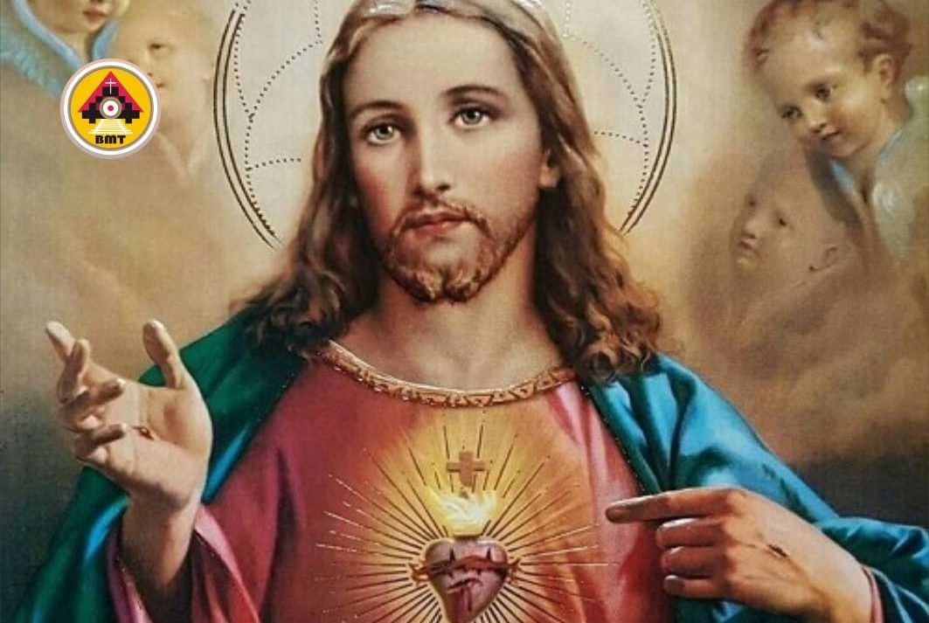

THỨ SÁU TUẦN X THƯỜNG NIÊN A

Slide 2
Ca Nhập Lễ
Đời nọ tới đời kia, Thánh Tâm Chúa vẫn hằng nuôi dưỡng ý định cứu dân Người khỏi tay thần chết và nuôi sống trong buổi cơ hàn.

Slide 3

Bài Đọc 1: Ðnl 7, 6-11
“Chúa đã yêu thương và tuyển chọn các ngươi”.
Trích sách Ðệ Nhị Luật.

Slide 4
Đáp Ca
Tv 102, 1-2. 3-4. 6-7. 8 và 10
Đáp: Lòng yêu thương của Chúa vẫn tồn tại, từ thuở này tới thuở kia cho những ai kính sợ Người (c. 17).

Slide 5
Bài Đọc 2: 1 Ga 4, 7-16
“Thiên Chúa thương yêu chúng ta trước”.
Trích thư thứ nhất của
Thánh Gioan Tông đồ.

Slide 6
Alleluia: Mt 11, 29ab
Alleluia-alleluia: – Các ngươi hãy mang lấy ách của Ta, và hãy học cùng Ta, vì Ta hiền lành và khiêm nhượng trong lòng. – Alleluia.

Slide 7
Phúc Âm: Mt 11, 25-30

Slide 8


Slide 9

DÂNG LỄ

Slide 10
CA HIỆP LỄ
Chúa phán: “Ai khát nước, hãy đến cùng Ta và hãy uống; ai tin nơi Ta, thì từ lòng họ, nước hằng sống sẽ chảy ra như dòng sông.

Slide 11
THỨ SÁU TUẦN X THƯỜNG NIÊN A

